Slide 1
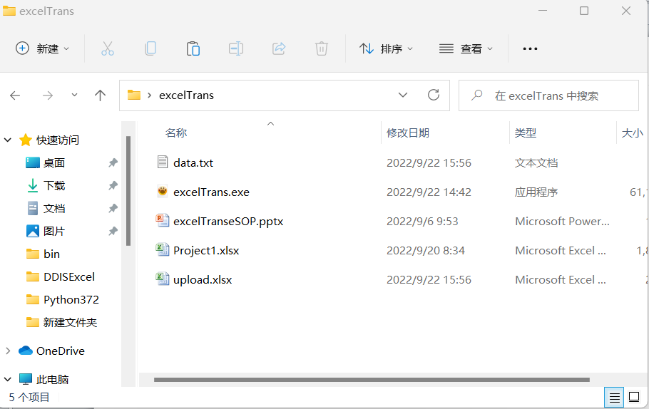
Step1.从网页下载工具解压，将TestPlan改名为Project1.xlslx,放到excelTrans.exe同级目录下，双击运行excelTrans.exe。

Slide 2
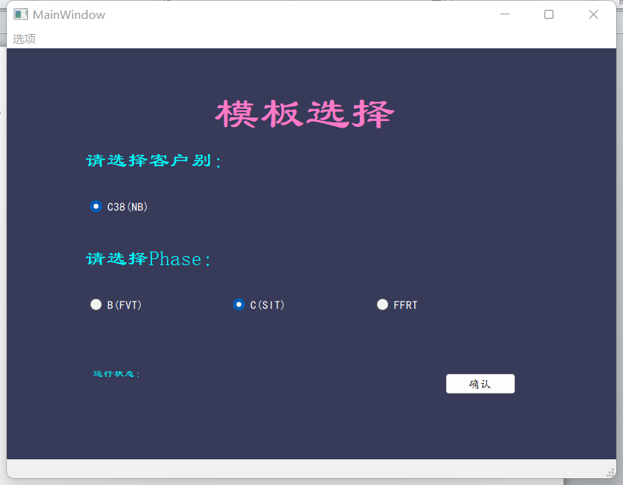
Step2.选择模板，只需根据Phase选择，客户别默认C38(NB)。

Slide 3
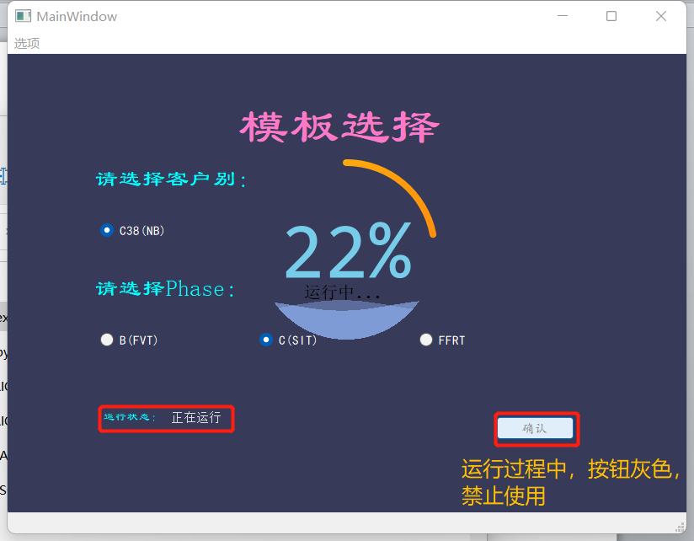
程序运行中

Slide 4
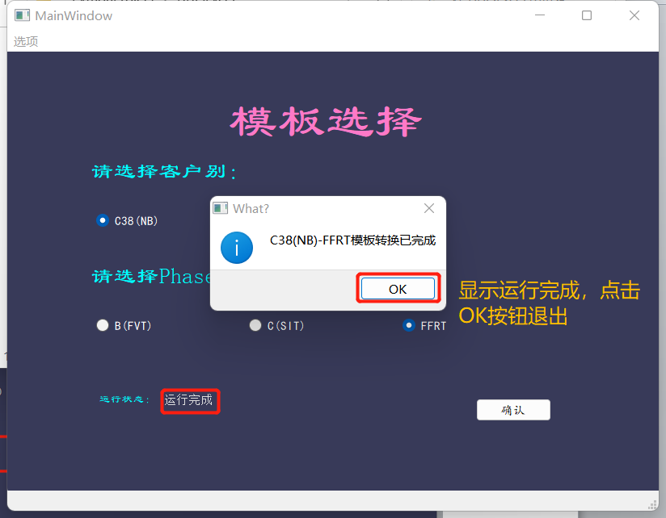
程序运行完成，点击OK按钮，自动退出

Slide 5
Step3.运行结束后在同级目录下生成upload.xlsx文档，该文档就是直接用于系统上传的文档。

Slide 6
End

Slide 7
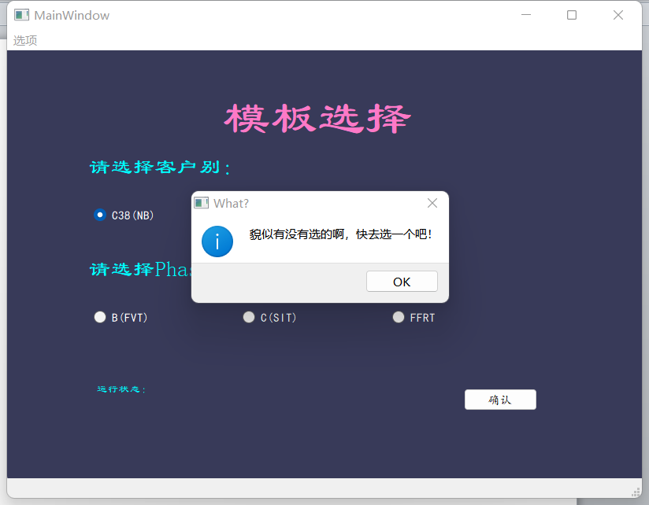
Error弹窗1：忘记选择Phase，点击报错弹框的OK按钮，继续选择模板，运行

Slide 8
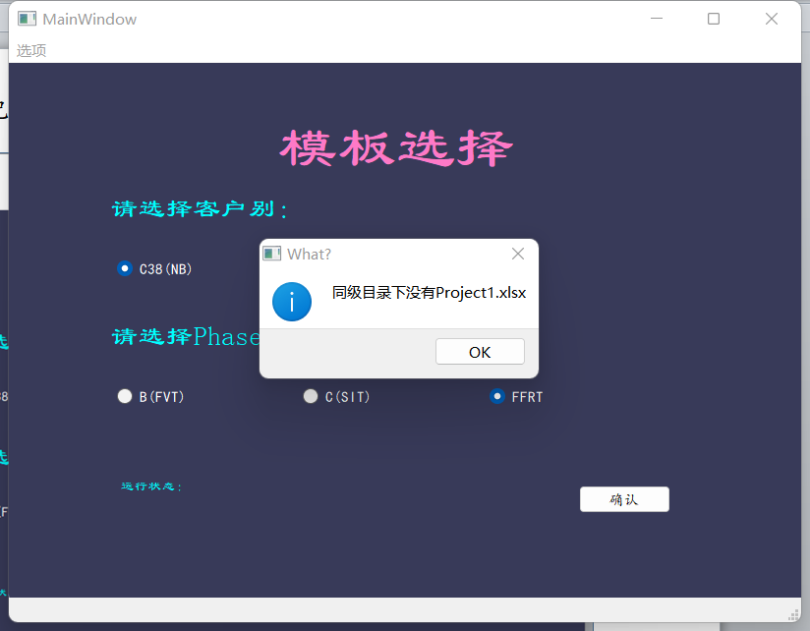
Error弹窗2：没有将机种的TestPlan改名为Project1.xlsx，并放到同级目录。点击OK，并放置文件，点击确认运行。

